Slide 1









NASI SPONSORZY I PARTNERZY

Slide 2
Na co czekamy – rzecz nie tylko o „waitsach”
Damian Widera

Slide 3


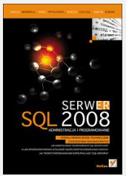
Damian Widera
PM & Technical Lead
MCT od roku 2005
MVP od roku 2009

Slide 4
Dlaczego serwer czeka…..
Wydaje się, że serwer działa wolniej niż „ostatnio”
Wszystko działa wolniej i to na pewno wina bazy danych
Klasyczne: Nic nie zmienialiśmy…

Slide 5
Gdzie zacząć
Hardware?
Podsystem I/O?
Indeksy?
Aplikacje?

Slide 6
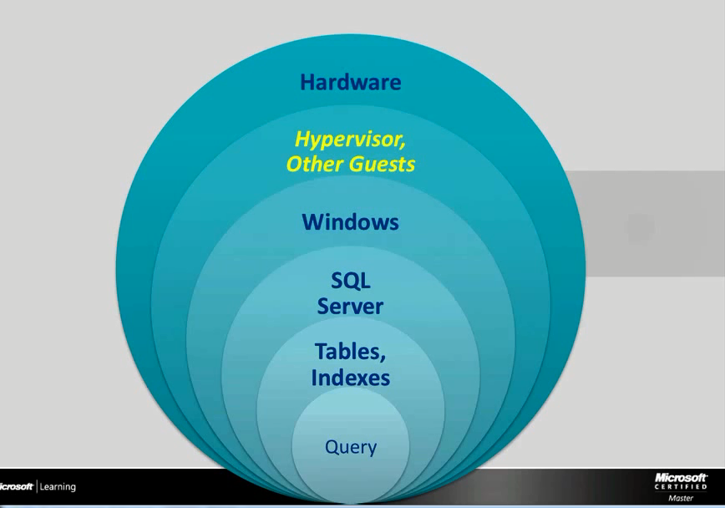
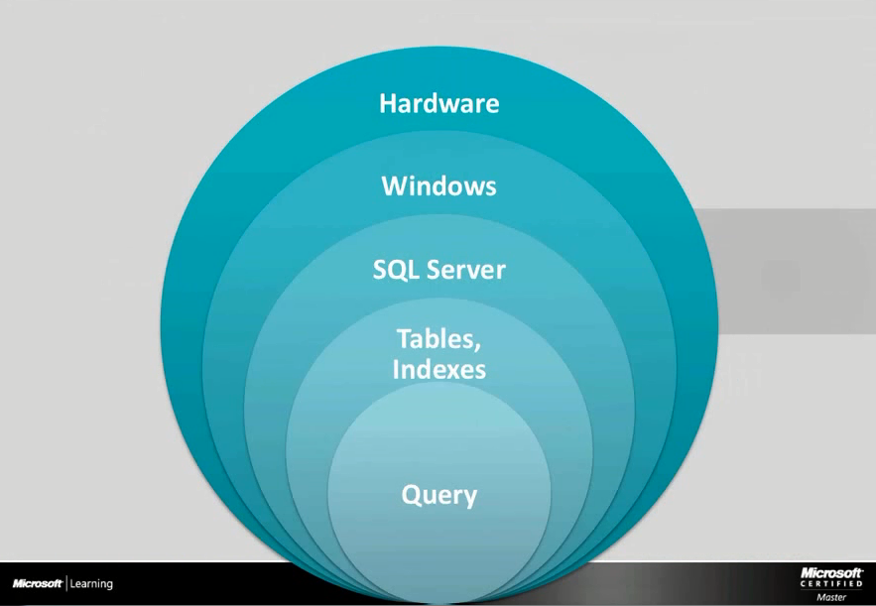
Wirtualizacja…

Slide 7
Gdzie zacząć czII
Zapytać SQL Server ☺
Informacje o oczekiwaniach – zadania, historia…
Powiązanie z widokami dynamicznymi (DMV)
Liczniki (Perfmon)
Analiza planów zapytań
Tuning -> metodologia Waits&Queues
Problem – interpretacja danych….

Slide 8
Interpretacja danych
Przychodzi baba do lekarza….
Boli mnie kolano….(1)
Prawa stopa
Boli mnie kolano….(2)
Nadwaga
Boli mnie kolano….(3)
Boli kolano

Slide 9
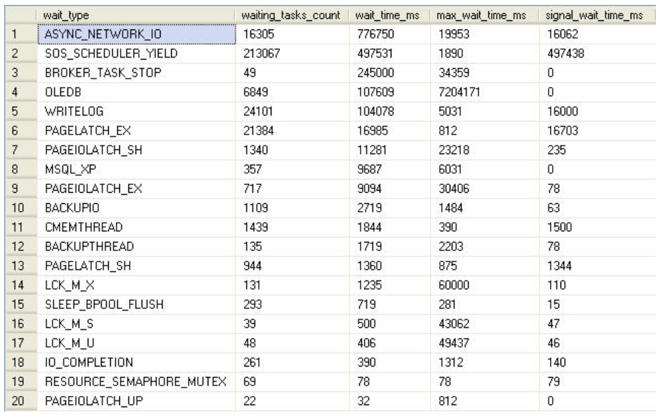
Interpretacja danych czII

Slide 10
Interpretacja danych czII
Paniczko, pieróńsko mie żgo we basie, a morzi mie! Możno skwóli tego, iże'ch'sie szlukła kiszki, a dyć bóła staro, aże zgerówano
Cały tekst: http://czestochowa.gazeta.pl/czestochowa/1,35271,13667271,Pieronsko_mie_zgo_we_basie__Potrzebny_kurs_gwary_slaskiej.html#ixzz2SjzmJBlT

Slide 11
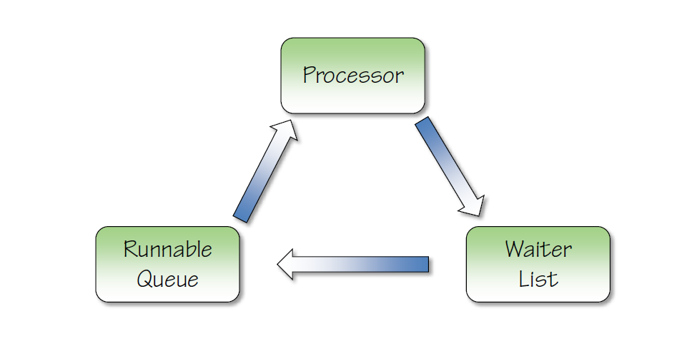
Jak to działa – wykonywanie „zadania” w SQL Server

Slide 12
Zadania - informacje
SUSPENDED = Waiter List (chcę coś zrobić, ale czekam na zasoby) -
sys.dm_os_waiting_tasks
RUNNABLE = Runnable Queue (mam już zasoby, czekam na procesor)
sys.dm_exec_requests
RUNNING – PROCESSOR (zadanie jest w trakcie wykonywania)
sys.dm_exec_requests

Slide 13
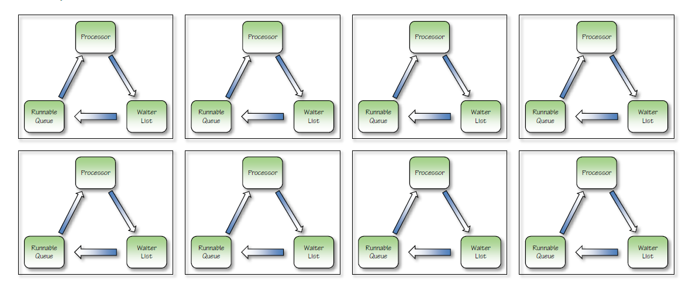
Jak to działa czII

Slide 14
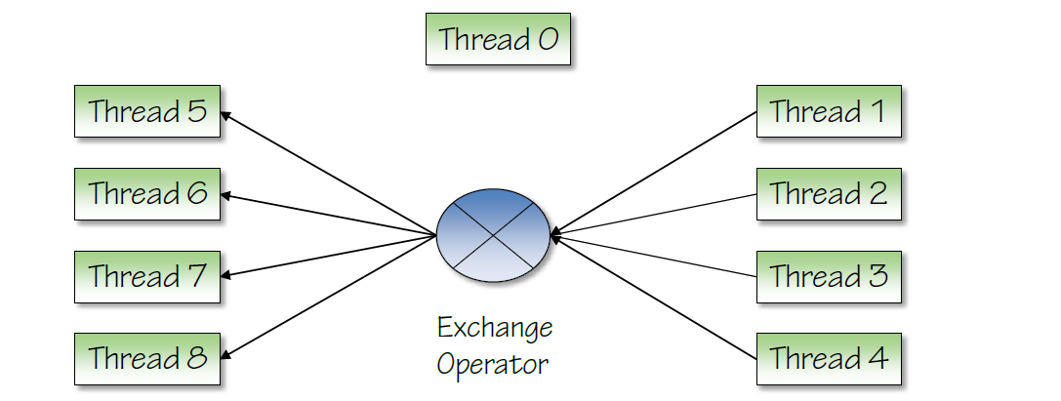
Jak to działa – wykonanie równoległe

Slide 15
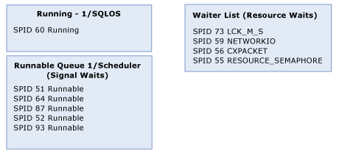
Execution Model w praktyce
SQL Server 2005 Waits and Queues , Tony Davidson

Slide 16
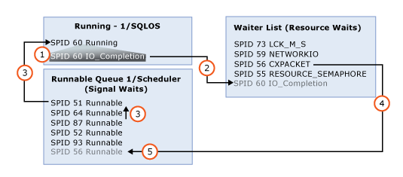
Execution Model w praktyce
SQL Server 2005 Waits and Queues , Tony Davidson

Slide 17
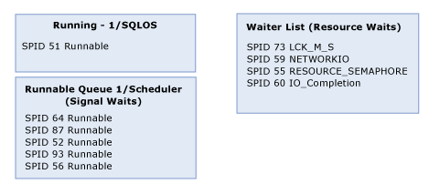
Execution Model w praktyce (*,**)
SQL Server 2005 Waits and Queues , Tony Davidson

Slide 18
DEMO
sys.dm_os_waiting_tasks

Slide 19
sys.dm_os_wait_stats
To, że „coś” znajdziemy na liście, nie znaczy, że będzie problem z wydajnością
Wyniki powinny zostać przetworzone, np. ważne jest kilka najistotniejszych wpisów
Niektóre pozycje nie oznaczają „problemów” i mogą być pominięte

Slide 20
DEMO
sys.dm_os_waits_stats

Slide 21
sys.dm_os_waits_stats
Migawka ze „stanu widoku”
Trend
Analiza w danym momencie czasu
Najprościej
sys.dm_os_waits_stats + GETDATE()
Zapisać w tabeli
SQL Server Agent job – zapis z określonym interwałem
SQL Server Agent job – wyczyszczenie „starych” danych, np. starszych niż miesiąc

Slide 22
sys.dm_os_waits_stats
DMV kumuluje dane:
Od ostatniego restartu usługi
Od ostatniego zerowania licznika
Restart usługi jest oczywisty
Wyzerowanie DMV:
DBCC SQLPERF(’sys.dm_os_waits_stats’,CLEAR)

Slide 23
Monitorowanie jednej sesji
Extended Events
Bardzo „lekki” mechanizm śledzenia aktywności
Uwaga na konfigurację (jak w SQL Profiler)
Co należy obserwować:
sqlos.wait_info (Begin -> End dla każdego WAIT)
sqlos.wait_info_external (jeżeli wątek czeka na informacje z OS)

Slide 24
DEMO
XE – monitorowanie 1 sesji

Slide 25
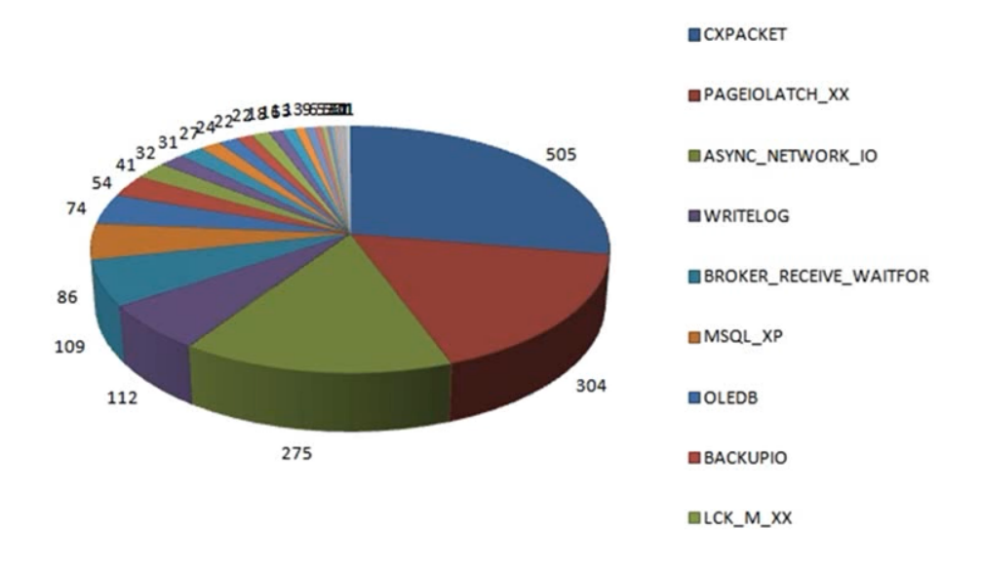
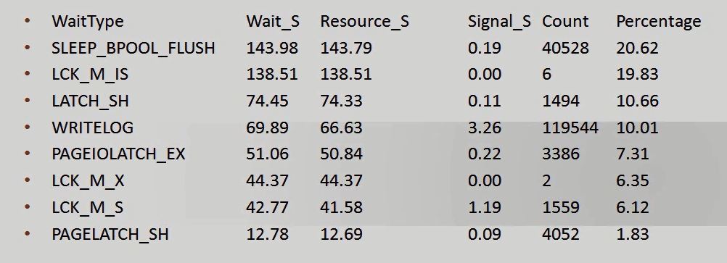
Diagnostyka
Paul Randal, XII. 2010, 1800 instancji
http://www.sqlskills.com/blogs/paul/survey-what-is-the-highest-wait-on-your-system/

Slide 26
CXPACKET
Pojawia się w momencie, kiedy zadanie jest wykonywane na wielu procesorach
To nie znaczy, że jest źle
Jeśli wartości szybko rosną – może to być problem
NIE rekomendować od razu MAXDOP = 1 ☺
Najlepiej na całej instancji ☺ ☺ ☺ (to żart)
Jeśli pojawia się w towarzystwie PAGEIOLATCH_SH -> duuuży skan danych

Slide 27
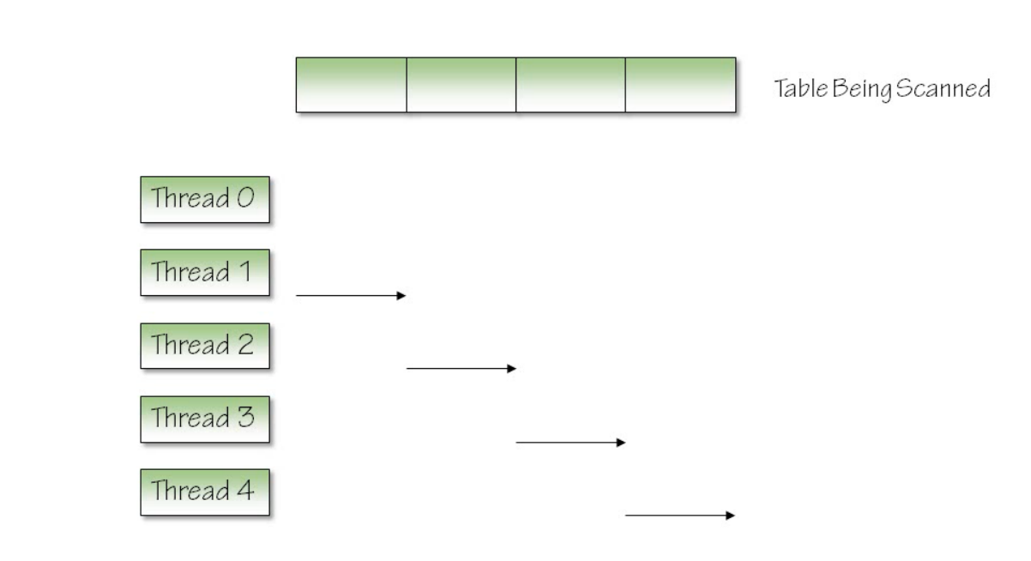
CXPACKET – brak problemu

Slide 28
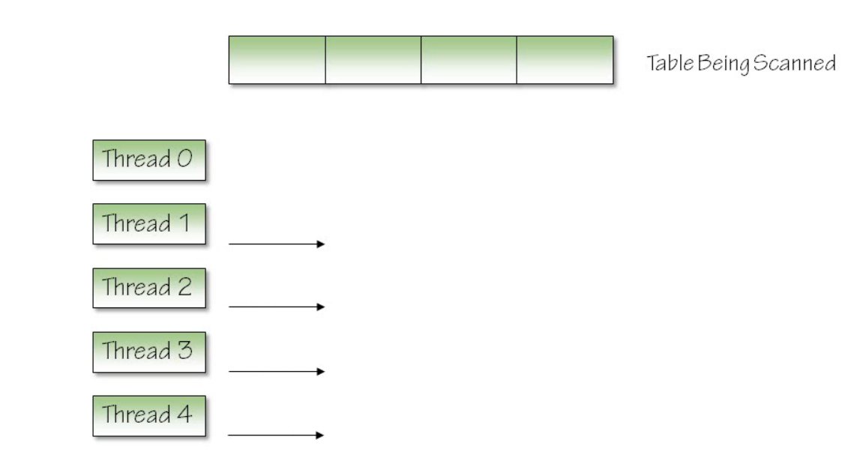
CXPACKET – brak problemu

Slide 29
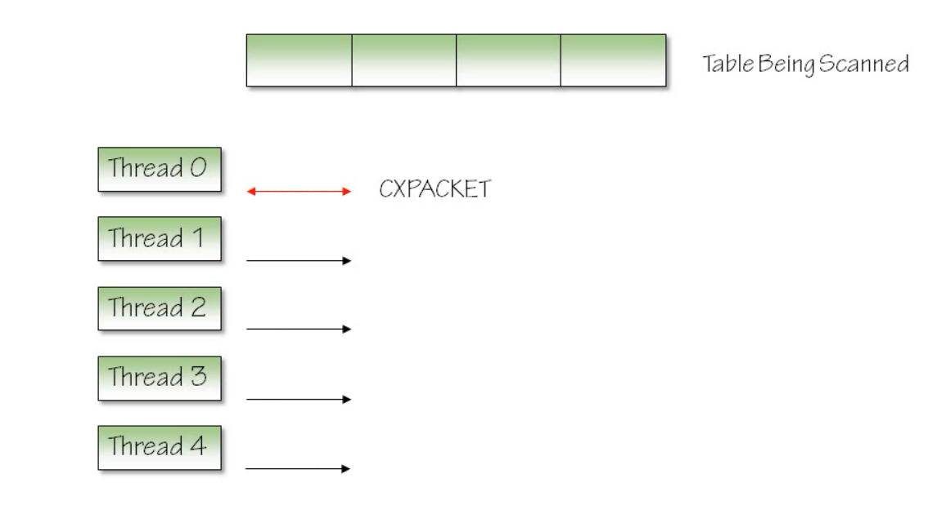
CXPACKET – brak problemu

Slide 30
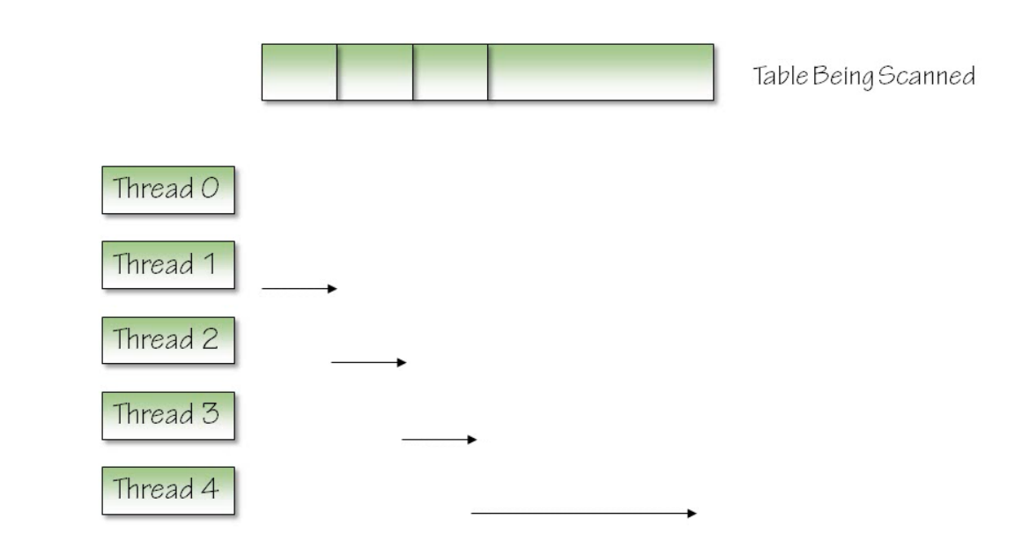
CXPACKET – problem

Slide 31
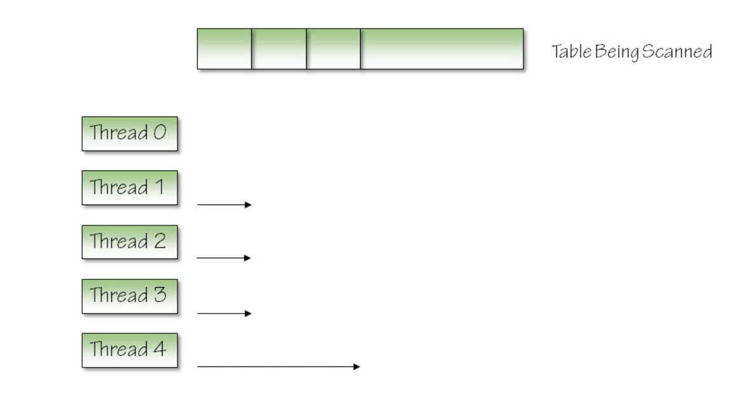
CXPACKET – problem

Slide 32
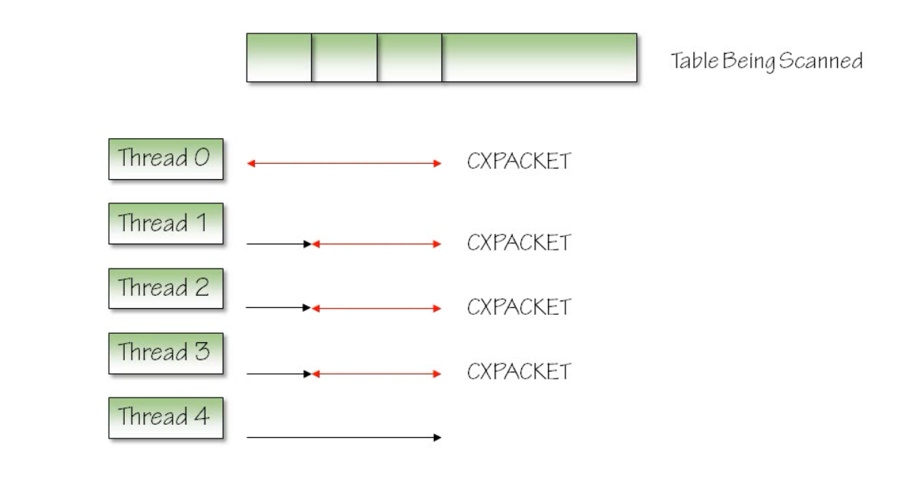
CXPACKET – problem

Slide 33
CXPACKET - diagnoza
Pojawia się zawsze przy zrównolegleniu operacji
Table scan
Brak indeksu (ncl), nieodpowiedni plan zapytania
Brak dobrych statystyk
Należy
Zadbać o aktualizację statystyk
Zweryfikować strategię indeksowania
MAXDOP …

Slide 34
MAXDOP – na marginesie
Znalezione w sieci „rekomendacje”
Ustawić na 1, jeżeli CXPACKET to dominujący WAIT
Ustawić na 1 zawsze dla systemów OLTP
Ustawić na połowę liczby fizycznych procesorów
Ustawić na liczbę węzłów NUMA
Fakty
NIE MA jednej, dobrej reguły ustawiania MAXDOP
Są wskazówki, co należy zrobić

Slide 35
MAXDOP – wskazówki
Dla większości systemów OLTP ustawienie MAXDOP na 1 da dobry rezultat. Można spróbować zrobić to dla całej instancji (*), ale można też zidentyfikować problematyczne zapytania i spróbować dla nich ustawić taką opcję
Dla systemów „mieszanych” (raporty – analizy – oltp) nie należy ustawiać MAXDOP=1 na poziomie instancji, tylko na poziomie poszczególnych zapytań. Jeśli jest Resorce Governor, to można zdefiniować grupy i im przydzielić MAXDOP
Jeżeli w systemie dominuje CXPACKET, to przed zmianą MAXDOP należy sprawdzić, co jest jego przyczyną. Mogą to być problemy np. ze statystykami.
Można zmienić Cost of Parallelism na wyższy

Slide 36
DEMO
CXPACKET

Slide 37
PAGEIOLATCH_XX
Czekamy na załadowanie danych z dysku do pamięci
XX – tryb, np.
SH – do odczytu
EX – można dane zmienić
NIE zakładać problemów z I/O

Slide 38
PAGEIOLATCH_XX
Jakie tabele lub indeksy są używane?
sys.dm_io_virtual_file_stats + Avg DiskSec/Read
CXPACKET
Plany zapytań
index scan -> seek
Konwersja danych
Problem z pamięcią -> PLE, buffer pool

Slide 39
DEMO
PAGEIOLATCH

Slide 40
ASYNC_NETWORK_IO
SQL Server czeka na potwierdzenie aplikacji klienckiej, że odebrała dane
NIE zakładać problemów z siecią (na pierwszym miejscu)
Należy przyglądnąć się, w jaki sposób aplikacja kliencka przetwarza dane
RBAR – wiersz po wierszu?
(SSMS tak działa ☺)

Slide 41
DEMO
ASYNC_NETWORK_IO

Slide 42
WRITELOG
Zapis na dysk
Zakończona transakcja
Limit 60k na tzw. log block
NIE zakładać, że jest to problem z I/O (chociaż zwykle tak właśnie jest)
NIE tworzyć dodatkowych plików loga

Slide 43
WRITELOG
Można skorelować z danymi z sys.dm_os_virtual_file_stats oraz LOGBUFFER
Jaka jest średnia długość kolejki na dysku?
Jeśli stale jest 31/32 – przekroczony limit dla pojedynczej bazy danych
Zbyt krótkie transakcje (min 512B) lub jest ich zbyt wiele

Slide 44
WRITELOG
Lepsze, szybsze dyski
SSD
Wydłużyć transakcje – czas ich trwania, zmniejszyć ilość
Nieużywane indeksy
Zarządzanie – operacje DML powodują konieczność zapisu tych operacji
FILLFACTOR – zmniejszanie fragmentacji
Nowa baza danych…

Slide 45
Podsumowanie
Diagnostyka nie jest taka łatwa, prosta i przyjemna
Należy z dystansem podchodzić do rad udzielanych na przeróżnych forach
Najlepsze wyjście – dobra literatura + praktyka

Slide 46
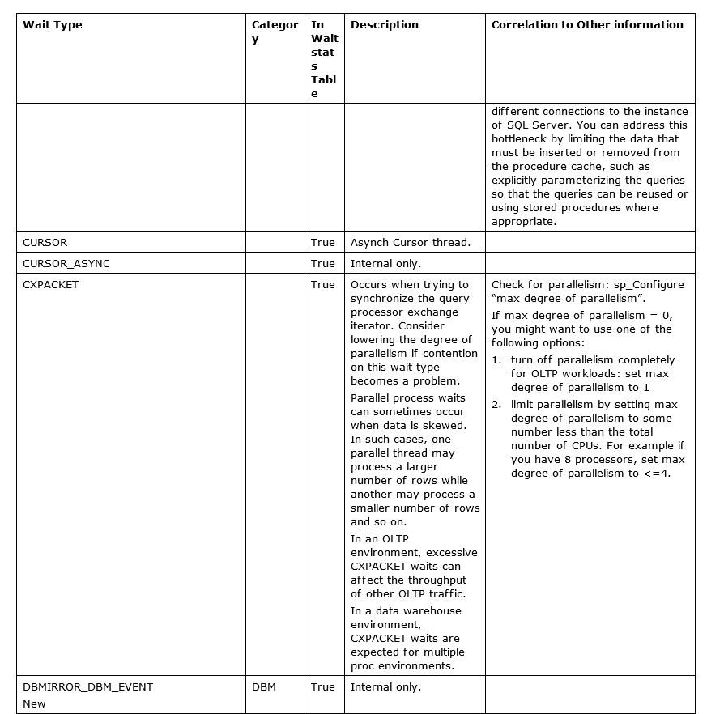
SQL Server 2005 Waits and Queues (100s)

Slide 47
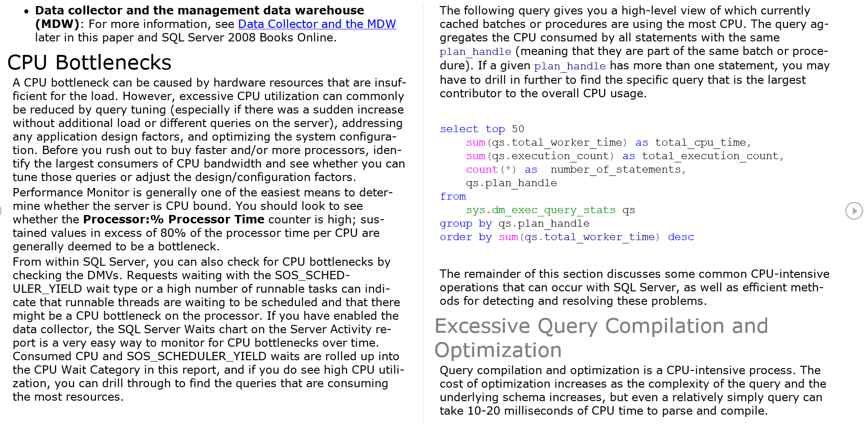
Troubleshooting Performance Problems in SQL Server 2008 (165s)

Slide 48
NASI SPONSORZY I PARTNERZY
Organizacja: Polskie Stowarzyszenie Użytkowników SQL Server - PLSSUG
Produkcja: DATA MASTER Maciej Pilecki

